Slide 1
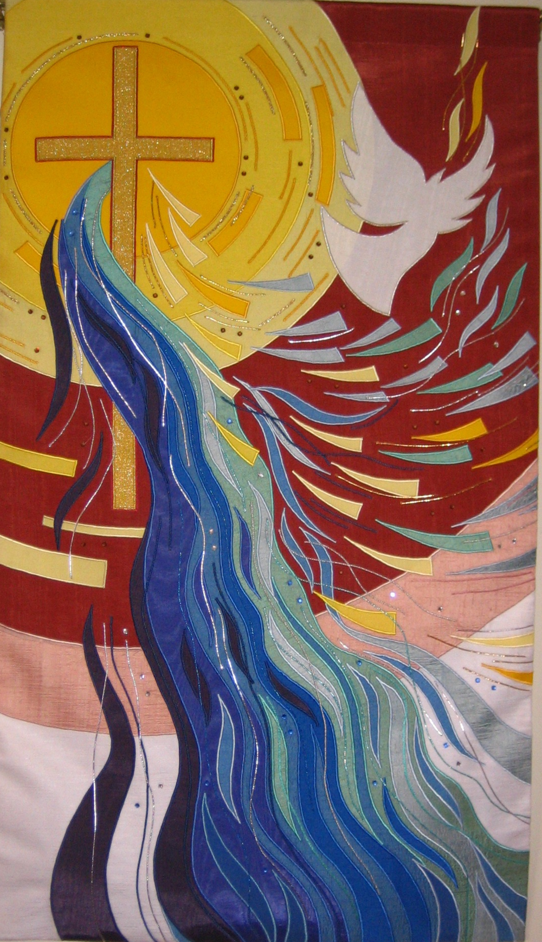
Unidos en Oración Centrante
25 marzo 2023
http://www.ctksb.org/what-we-do

Slide 2
ESTAMOS EN ORACIÓN

Slide 3
Lecturas diarias para la vida contemplativa. Enero 19-20
Tomas Keating
Hay momentos en la vida en los que la acción divina es muy fuerte y se hace difícil resistirla. También existen momentos en los que el Señor parece olvidarse de nosotros. Lo más importante es aceptar lo que venga, ajustarse a lo que suceda, a lo que sea que Él quiera darnos.
Al alternar la sensación de Su presencia y Su distancia, Dios entrena nuestras facultades a aceptar el misterio de su presencia más allá de cualquier experiencia conceptual o sensible.
http://www.ctksb.org/what-we-do

Slide 4
Leituras diárias para a vida contemplativa.
19 a 20 de janeiro
Tomas Keating
Há momentos na vida em que a ação divina é muito forte e torna-se difícil resistir a ela. Também existem momentos em que o Senhor parece esquecer-se de nós. O mais importante é aceitar aquilo que vier, adaptar-se àquilo que Ele nos queira dar.
Ao alternar a sensação de Sua presença e Sua distância, Deus treina nossas faculdades a aceitarem o mistério de Sua presença, muito além de qualquer experiência conceitual ou sensível.
http://www.ctksb.org/what-we-do

Slide 5
Lecturas diarias para la vida contemplativa. Enero 19-20
Tomas Keating
La Presencia divina está muy próxima e inmediata cuando realizamos las acciones más ordinarias. La fe debe convertirse en algo tan transparente que no requiera ninguna experiencia. Pero toma mucho tiempo llegar a ese punto.
A medida que Dios da vida al "hombre nuevo" en el silencio interior, es decir, al nuevo tú, con la visión del mundo que Cristo comparte contigo en un profundo silencio, su forma de ver las cosas se vuelve más importante para ti que la tuya.
http://www.ctksb.org/what-we-do

Slide 6
Leituras diárias para a vida contemplativa.
19 a 20 de janeiro
Tomas Keating
A Presença divina está muito próxima e imediata quando realizamos as ações mais comuns. A fé deve tornar-se algo tão transparente que não necessita de nenhuma experiência. Mas leva muito tempo até chegar a este ponto.
À medida que Deus dá vida ao “homem novo” no silêncio interior, isto é, ao novo tu, com a visão do mundo que Cristo compartilha contigo em um profundo silêncio, a forma de Deus ver as coisas torna-se mais importante do que a sua própria.
http://www.ctksb.org/what-we-do

Slide 7
Lecturas diarias para la vida contemplativa. Enero 19-20
Tomas Keating
Luego, te pide que vivas esa nueva vida en las circunstancias de la vida cotidiana, en tu rutina diaria, desafiada por el ruido, la oposición y las
ansiedades. Estos parecen perseguirte porque quieres estar solo para saborear ese silencio. Pero es importante para todos afrontar la vida diaria.
Ese continuo alternar entre el silencio profundo y la acción, une gradualmente a ambos. Te conviertes en alguien plenamente integrado, contemplativo, pero plenamente capaz de actuar al mismo tiempo. Eres María y Marta a la vez.
http://www.ctksb.org/what-we-do

Slide 8
Leituras diárias para a vida contemplativa.
19 a 20 de janeiro
Tomas Keating
A seguir, te pede que vivas essa nova vida nas circunstâncias da vida cotidiana, em tua rotina diária, contrariada pelo ruído, pela oposição e pelas ansiedades. Estes parecem perseguir-te porque queres estar sozinho para saborear o silêncio. Mas é importante para todos enfrentar a vida diária.
Essa contínua alternância entre o silêncio profundo e a ação une os dois gradualmente. Tu te transformas em alguém plenamente integrado, contemplativo, mas plenamente capaz de agir ao mesmo tempo. És ao mesmo tempo Maria e Marta.
http://www.ctksb.org/what-we-do

Slide 9
Sorpréndete por la alegría!
Henry Nouwen
Aprende a dejarte sorprender no por el sufrimiento, sino por la alegría. Al hacernos mayores [...] hay ante nosotros sufrimiento, un inmenso sufrimiento que sigue incitándonos a pensar que hemos escogido el camino equivocado [...] Pero no te dejes sorprender por el sufrimiento. Sorpréndete por la alegría, sorpréndete por la florecilla que muestra su belleza en medio de un yermo desierto, sorpréndete por el inmenso poder curador que sigue brotando como manantial de agua fresca desde lo más hondo de nuestro dolor.
http://www.ctksb.org/what-we-do

Slide 10
Surpreenda-se com alegria!
Henry Nouwen
Aprenda a se deixar surpreender não pelo sofrimento, mas pela alegria. À medida que envelhecemos... há um sofrimento diante de nós, um sofrimento imenso que continua a nos incitar a pensar que escolhemos o caminho errado... Mas não se surpreenda com o sofrimento. Surpreenda-se com a alegria, surpreenda-se com a florzinha que mostra sua beleza no meio de um deserto estéril, surpreenda-se com o imenso poder de cura que continua jorrando como uma fonte de água fresca do fundo de nossa dor.
http://www.ctksb.org/what-we-do

